Slide 1
TRƯỜNG TIỂU HỌC NGÔ GIA TỰ
LUYỆN TỪ VÀ CÂU LỚP 3
NHÂN HÓA.
ÔN TẬP CÁCH ĐẶT VÀ TRẢ LỜI CÂU HỎI VÌ SAO?

Slide 2
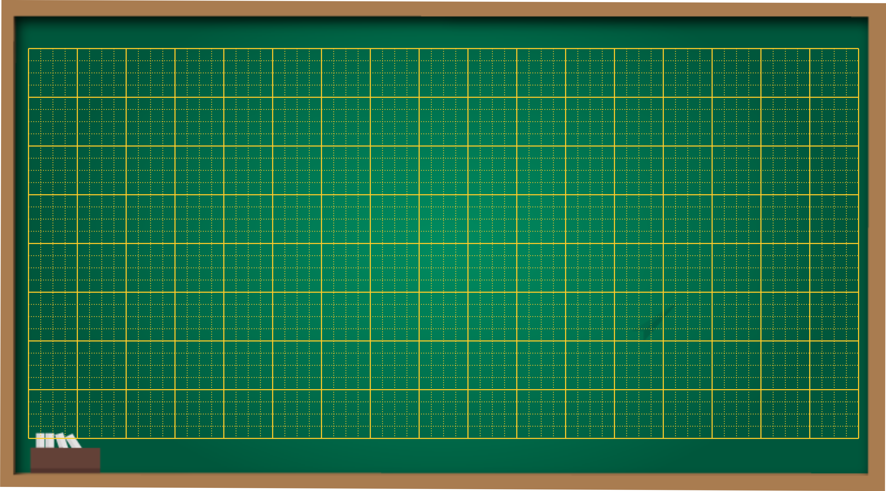
Thứ năm ngày 10 tháng 3 năm 2022
Luyện từ và câu
Nhân hóa. Ôn tập cách đặt và trả lời câu hỏi
Vì sao? (tr 61)

Slide 3
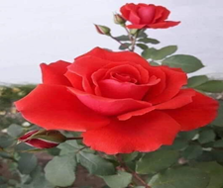
*Kiến thức, kĩ năng:
-Giúp HS luyện tập về nhân hóa: nhận ra các hiện tượng nhân hóa; bước đầu cảm nhận được nét đẹp của các biện pháp nhân hóa.
- Ôn luyện câu hỏi Vì sao?: đặt câu hỏi và trả lời được các câu hỏi Vì sao?
*Phát triển năng lực và phẩm chất:
- HS hình thành năng lực tự học, giải quyết vấn đề và sáng tạo, phát triển ngôn ngữ.
- Hình thành phẩm chất chăm chỉ, trách nhiệm.
YÊU CẦU CẦN ĐẠT

Slide 4
Bài 1 (Sgk trang 61): Đoạn thơ dưới đây tả những sự vật, con vật nào? Cách gọi và tả chúng có gì hay?
Những chị lúa phất phơ bím tóc
Những cậu tre bá vai nhau thì thầm đứng học
Đàn cò áo trắng
Khiêng nắng
Qua sông
Cô gió chắn mây trên đồng
Bác mặt trời đạp xe qua ngọn núi.
Trần Đăng Khoa

Slide 5
Bài 1: Đoạn thơ dưới đây tả những sự vật, con vật nào? Cách gọi và tả chúng có gì hay?
Những chị lúa phất phơ bím tóc
Những cậu tre bá vai nhau thì thầm đứng học
Đàn cò áo trắng
Khiêng nắng
Qua sông
Cô gió chăn mây trên đồng
Bác mặt trời đạp xe qua ngọn núi.
Tên các sự vật con vật
Các sự vật, con vật được gọi
Các sự vật, con vật được tả
Cách gọi và tả sự vật, con vật

Slide 6
 |  |  | Ca
Tên các sự vật con vật
Các sự vật, con vật được gọi
Các sự vật, con vật được tả
Cách gọi và tả sự vật, con vật
Lúa
chị
phất phơ bím tóc
Làm cho các sự vật, con vật trở nên sinh động, đáng yêu hơn.
Tre
cậu
bá vai nhau thì thầm đứng học
Đàn cò
áo trắng khiêng nắng qua sông
Gió
cô
chăn mây trên đồng
Mặt trời
bác
đạp xe qua ngọn núi

Slide 7
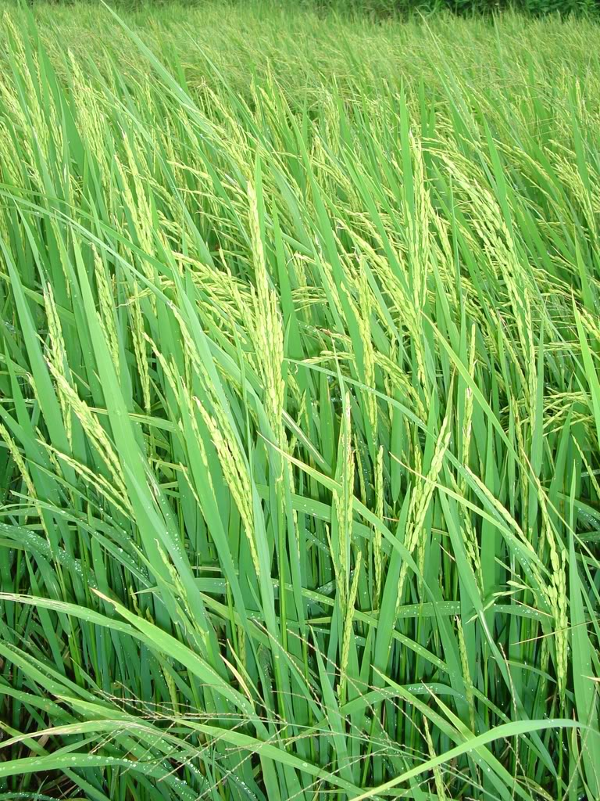
Những chị lúa phất phơ bím tóc.

Slide 8
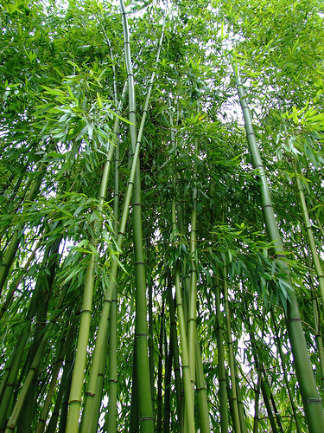
Những cậu tre bá vai nhau thì thầm đứng học.

Slide 9
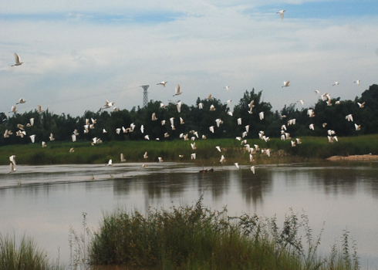
Đàn cò áo trắng - Khiêng nắng qua sông.

Slide 10
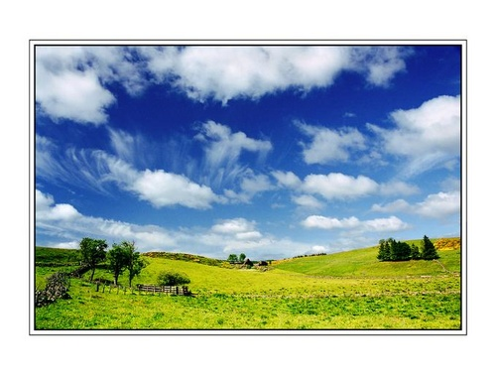
Chị gió chăn mây trên đồng.

Slide 11
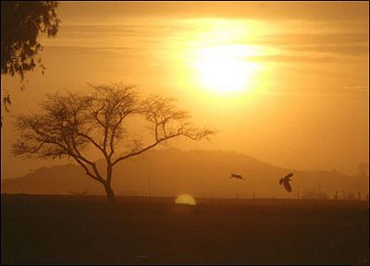
Bác mặt trời đạp xe qua núi.

Slide 12
Bài 2 (Sgk trang 62): Tìm và gạch chân bộ phận câu trả lời cho câu hỏi “Vì sao?”
vì câu thơ vô
a) Cả lớp cười ồ lên vì câu thơ vô lí quá.
b) Những chàng man-gát rất bình tĩnh
vì họ là những người phi ngựa giỏi nhất.
c) Chị em Xô-phi đã về ngay vì nhớ lời mẹ dặn không được làm phiền người khác.
lí quá
vì họ là những người phi
ngựa giỏi nhất
vì nhớ lời mẹ
dặn không được làm
phiền người khác

Slide 13
Bài 3 (Sgk trang 62): Dựa vào nội dung bài tập đọc Hội vật, hãy trả lời các câu hỏi sau.
a) Vì sao người tứ xứ đổ về xem vật rất đông?
b) Vì sao lúc đầu keo vật xem chừng chán ngắt?
c) Vì sao ông Cản Ngũ mất đà chúi xuống?
d) Vì sao Quắm Đen thua ông Cản Ngũ?

Slide 14
a) Người tứ xứ đổ về xem hội rất đông vì ai cũng muốn xem mặt, xem tài ông Cản Ngũ.
(Người tứ xứ đổ về xem hội rất đông vì ai cũng muốn biết ông Cản Ngũ trông như thế nào, vật tài như thế nào.)
b) Lúc đầu keo vật trông chùng chán ngắt vì Quắm Đen lăn xả vào đánh rất hăng, còn ông Cản Ngũ thì lớ ngớ, chậm chạp, chỉ chống đỡ.
(Lúc đầu keo vật trông chùng chán ngắt vì mọi người thấy ông Cản Ngũ không vật hăng, vật giỏi như người ta tưởng.)

Slide 15
c) Ông Cản Ngũ mất đà chúi xuống vì ông bước hụt, thực ra là ông vờ bước hụt.
(Ông Cản Ngũ mất đà chúi xuống vì ông bước hụt, thực ra là ông vờ bước hụt.)
d) Quắm Đen thua ông Cản Ngũ vì anh mắc mưu ông.
(Quắm Đen thua ông Cản Ngũ vì cả về mưu trí, kinh nghiệm và sức lực anh đều kém xa ông Cản Ngũ.)

Slide 16
Chúc các em học tốt nhé!

